Slide 1
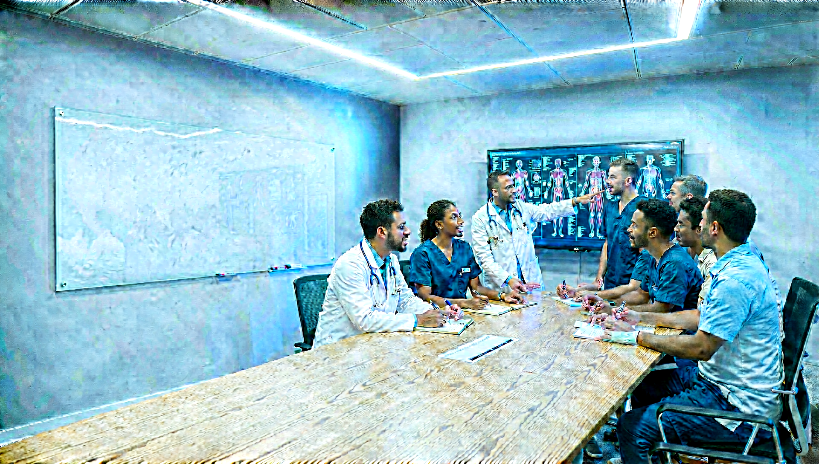



Mehr
Privatpatienten
& Selbstzahler
gewinnen
Die wirtschaftliche
Wachstumsstrategie für
moderne Praxen
▶ 0:24

Slide 2
MODUL 8/10
Umsetzung & Team
Nachhaltige Integration in den Praxisalltag

Slide 3

M O D U L Ü B E R S I C H T
MODUL 01
MODUL 02
MODUL 03
Grundlagen
Positionierung
Patient Journey
PKV & Selbstzahler verstehen
Angebotsschärfung für Privatpatienten
Kontaktpunkte optimieren
MODUL 04
MODUL 05
MODUL 06
Kommunikation
Preisstrategie
Service & Erlebnis
Gesprächsführung mit Privatpatienten
Honorargestaltung für Selbstzahler
WOW-Effekte für Patienten
MODUL 07
MODUL 08
MODUL 09
Recht & Ethik
Umsetzung & Team
Marketing & Wachstum
Sicherheit und Vertrauen
Nachhaltige Integration in den Praxisalltag
Sichtbarkeit und Empfehlungen
MODUL 10
Controlling
Optimierung & kontinuierliche Verbesserung
© by ELEVATOR42 -- SMARTER WAYS TO LEARN elevator42.com

Slide 4
MODUL 8 · LEKTION 1
Umsetzung ist der entscheidende Faktor
Wissen
Module 1-7 liefern das Know-how
Umsetzung
Jetzt geht es um den Transfer in den Alltag
Gewohnheit
Nur was zur Routine wird, wirkt langfristig
© by ELEVATOR42 -- SMARTER WAYS TO LEARN elevator42.com
▶ 0:24

Slide 5
MODUL 8 · LEKTION 2-3
Team mitnehmen & Abläufe definieren
01
Vision teilen
02
Rollen klären
Das Team muss verstehen, warum sich etwas ändert.
Wer macht was? Klare Zuständigkeiten.
03
Prozesse
04
Training
Standardabläufe für wiederkehrende Situationen.
Regelmäßig üben – 15 Min/Woche reichen.
© by ELEVATOR42 -- SMARTER WAYS TO LEARN elevator42.com
▶ 0:24

Slide 6
MODUL 8 · LEKTION 4-6
Nachhaltigkeit sichern
1
Wöchentliches Team-Meeting
20-30 Min: Was lief gut? Was verbessern?
2
Rollenspiel-Training
Regelmäßig üben: Gespräch, Einwände, Angebote
3
KPIs messen
5-8 Kennzahlen monatlich tracken
4
Review & Anpassung
Was funktioniert? Was ändern wir?
© by ELEVATOR42 -- SMARTER WAYS TO LEARN elevator42.com
▶ 0:24

Slide 7
Kernbotschaft Modul 8
Wissen ohne Umsetzung
ist wertlos.
Machen Sie aus gutem Wissen
gute Gewohnheiten.
WEITER MIT MODUL 9 → Marketing & Wachstum
© by ELEVATOR42 -- SMARTER WAYS TO LEARN elevator42.com
▶ 0:24

Slide 8
Mehr
Privatpatienten
& Selbstzahler
gewinnen
Die wirtschaftliche
Wachstumsstrategie für
moderne Praxen
▶ 0:24

